Slide 1

НАЦИОНАЛЬНАЯ СИСТЕМА ПРОСЛЕЖИВАЕМОСТИ

Slide 2
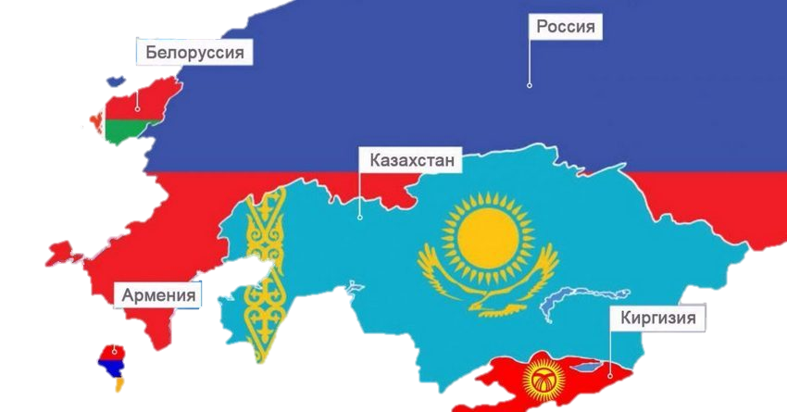
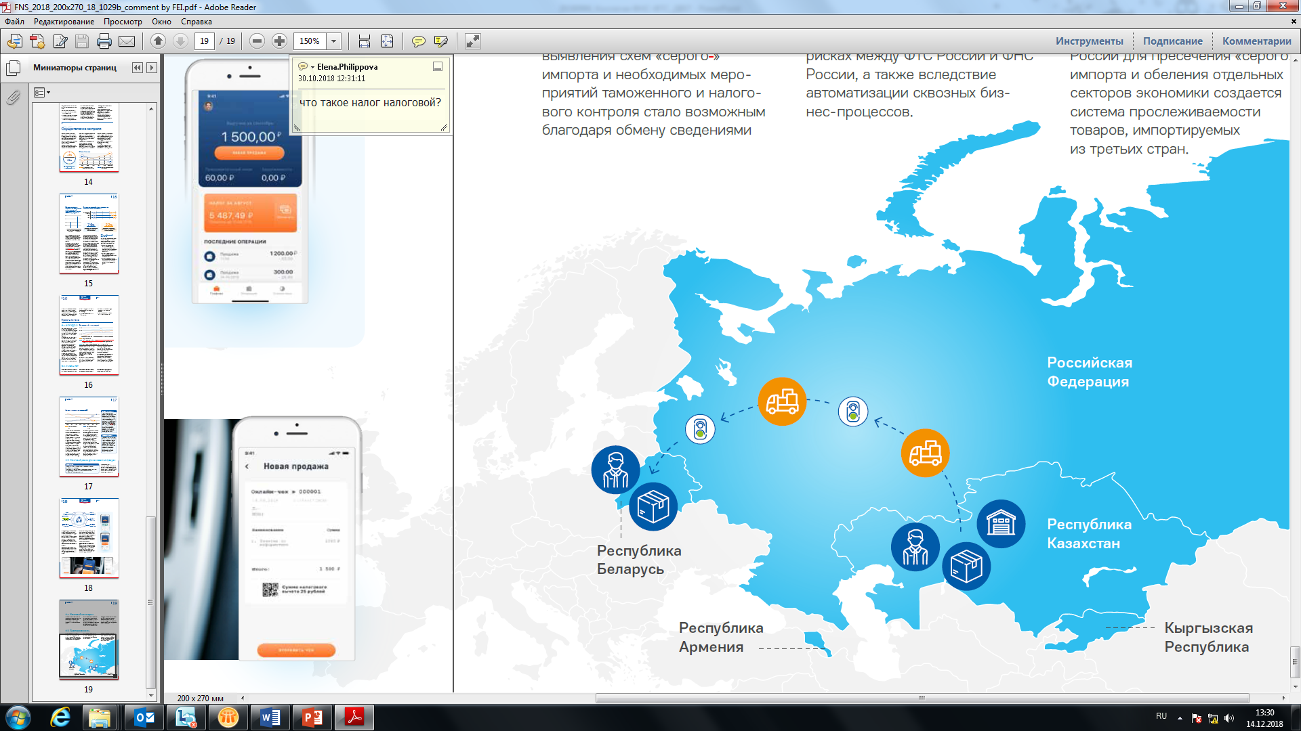
СОГЛАШЕНИЕ О МЕХАНИЗМЕ ПРОСЛЕЖИВАЕМОСТИ
ПОДПИСАНО 29.05.2019 В Г. НУР-СУЛТАНЕ*
ЯВЛЯЕТСЯ МЕТОДОЛОГИЧЕСКОЙ ОСНОВОЙ ФУНКЦИОНИРОВАНИЯ ЕДИНОЙ СИСТЕМЫ ПРОСЛЕЖИВАЕМОСТИ ТОВАРОВ, ВВОЗИМЫХ НА ТЕРРИТОРИЮ ГОСУДАРСТВ-ЧЛЕНОВ ЕВРАЗИЙСКОГО ЭКОНОМИЧЕСКОГО СОЮЗА
СОГЛАШЕНИЕ ПРЕДУСМАТРИВАЕТ СОЗДАНИЕ ДВУХ СЕГМЕНТОВ СИСТЕМЫ:
1) ВНЕШНЕГО СЕГМЕНТА ПРОСЛЕЖИВАЕМОСТИ (НАДНАЦИОНАЛЬНАЯ СИСТЕМА ПРОСЛЕЖИВАЕМОСТИ)
2) НАЦИОНАЛЬНОГО СЕГМЕНТА ПРОСЛЕЖИВАЕМОСТИ
(НАЦИОНАЛЬНАЯ СИСТЕМА ПРОСЛЕЖИВАЕМОСТИ)
Россия
Беларусь
Казахстан
Армения
Киргизия
* СОГЛАШЕНИЕ О МЕХАНИЗМЕ ПРОСЛЕЖИВАЕМОСТИ ТОВАРОВ, ВВЕЗЕННЫХ НА ТАМОЖЕННУЮ ТЕРРИТОРИЮ ЕВРАЗИЙСКОГО ЭКОНОМИЧЕСКОГО СОЮЗА

Slide 3
ЦЕЛИ СОЗДАНИЯ национальной СИСТЕМЫ ПРОСЛЕЖИВАЕМОСТИ
Национальная система прослеживаемости - информационная система, обеспечивающая сбор, учет и хранение сведений о товарах, подлежащих прослеживаемости, и операциях, связанных с оборотом таких товаров
исполнение международных обязательств
подтверждение законности оборота товаров в Евразийском экономическом союзе
предотвращение ввоза на территорию Российской Федерации контрафактной продукции
обеспечение экономической безопасности страны
повышение конкурентоспособности отечественных товаров
сокращение серого импорта

Slide 4
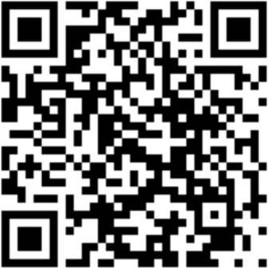
ИЗМЕНЕНИЯ В НОРМАТИВНЫЕ ПРАВОВЫЕ АКТЫ
НАЛОГОВЫЙ КОДЕКС (ФЕДЕРАЛЬНЫЙ ЗАКОН) КОДЕКС ОБ АДМИНИСТРАТИВНЫХ ПРАВОНАРУШЕНИЯХ (ФЕДЕРАЛЬНЫЙ ЗАКОН)
ИЗМЕНЕНИЯ В СЧЕТ-ФАКТУРУ, КНИГИ ПОКУПОК/ПРОДАЖ, ЖУРНАЛЫ ВЫСТАВЛЕННЫХ/ПОЛУЧЕННЫХ (ПОСТАНОВЛЕНИЕ ПРАВИТЕЛЬСТВА)
НОРМАТИВНОЕ РЕГУЛИРОВАНИЕ, ПЕРЕЧЕНЬ ТОВАРОВ, КРИТЕРИИ ОТБОРА ТОВАРОВ (ПОСТАНОВЛЕНИЕ ПРАВИТЕЛЬСТВА)
ЭДО СЧЕТАМИ-ФАКТУРАМ (ПРИКАЗ МИНФИНА РОССИИ № 14-Н )
ДОКУМЕНТЫ ПО ПРОСЛЕЖИВАЕМОСТИ (ПРИКАЗ ФНС РОССИИ)
УТВЕРЖДЕН
ПОДГОТОВЛЕН ПРОЕКТ
УТВЕРЖДЕН
ПОДГОТОВЛЕН ПРОЕКТ
УТВЕРЖДЕН
ПОДГОТОВЛЕН ПРОЕКТ
Notes:
Не понятны документы прослеживаемости

Slide 5
ИЗМЕНЕНИЯ В НОРМАТИВНЫЕ ПРАВОВЫЕ АКТЫ
Федеральный закон от 09.11.2020 № 371-ФЗ «О внесении изменений в части первую и вторую Налогового кодекса Российской Федерации и Закон Российской Федерации «О налоговых органах Российской Федерации» предусматривает внесение новых норм:
1. В Налоговый кодекс Российской Федерации в части:
обязанности налогоплательщиков по представлению документов, содержащих реквизиты прослеживаемости (статья 23 Кодекса);
права налоговых органов истребовать счета-фактуры, первичные и иные документы, относящиеся к операциям с товарами, подлежащими прослеживаемости, в рамках камеральных налоговых проверок декларации по НДС, УСН, ЕСХН, ЕУД при выявлении расхождений по сведениям об операциях с товарами, подлежащими прослеживаемости (статья 88 Кодекса);
проведения мероприятий налогового контроля - осмотра помещений при проведении камеральной налоговой проверки, в рамках которой выявлены несоответствия в части сведений по товарам, подлежащим прослеживаемости (статьи 91, 92 Кодекса);
изменений в счет-фактуре и обязанности выставления счета-фактуры в электронной форме при реализации товаров, подлежащих прослеживаемости (статья 169 Кодекса).
2. В Закон Российской Федерации «О налоговых органах Российской Федерации» в части:
- наделения ФНС России полномочиями оператора национальной системы прослеживаемости.

Slide 6
ИЗМЕНЕНИЯ В НОРМАТИВНЫЕ ПРАВОВЫЕ АКТЫ
Нормативное регулирование национальной системы прослеживаемости будет осуществляться в соответствии с постановлением Правительства Российской Федерации «Об утверждении порядка функционирования национальной системы прослеживаемости товаров» в который войдут нормы:
понятийный аппарат национальной системы прослеживаемости;
случаи возобновления и прекращения прослеживаемости;
обязанности субъектов формирования национальной системы прослеживаемости.
Постановление регулирует порядок функционирования системы прослеживаемости, а также указаны документы, вводимые в целях обеспечения системы прослеживаемости и сроки их представления.
Отдельными проектами нормативными правовыми актами Правительства Российской Федерации так же предусмотрено утверждение перечня товаров, подлежащих прослеживаемости и критериев отбора товаров в перечень.

Slide 7
ИЗМЕНЕНИЯ В НОРМАТИВНЫЕ ПРАВОВЫЕ АКТЫ
изменения в постановление Правительства Российской Федерации № 1137
Постановление Правительства Российской Федерации от 02.04.2021 № 534 «О внесении в постановление Правительства Российской Федерации от 26 декабря 2011 г. № 1137 и признании утратившими силу некоторых положений постановления Правительства Российской Федерации от 19 августа 2017 г. № 981» включает в счета-фактуры, журналы учета полученных и выставленных счетов-фактур, книги покупок и продаж сведения, используемые в рамках системы прослеживаемости – регистрационный номер партии товаров, подлежащих прослеживаемости (РНПТ), единицы измерения, используемые в рамках прослеживаемости, и количество товара в указанных единицах измерения, заполнение которых осуществляется только при операциях с прослеживаемыми товарами.
Счет-фактура также дополнена новыми сведениями:
реквизиты (порядковый номер и дата составления) одного или нескольких документов об отгрузке (передаче) товаров (работ, услуг), имущественных прав, оформленный на каждую позицию (строку) в счете-фактуре
порядковый номера записи поставляемых (отгруженных) товаров, описание выполненных работ, оказанных услуг, переданных имущественных прав
В журналы и книги дополнительно включена общая стоимость товаров, подлежащих прослеживаемости, по каждому регистрационному номеру партии товаров из счета-фактуры.

Slide 8
ИЗМЕНЕНИЯ В НОРМАТИВНЫЕ ПРАВОВЫЕ АКТЫ
Разработанные нормы ответственности за нарушение законодательства по прослеживаемости войдут в Кодекс Российской Федерации об административных правонарушениях и предусматривают ответственность в части:
Непредставления налоговому органу отчета об операциях с товарами, подлежащими прослеживаемости, и (или) документов по операциям с товарами, подлежащими прослеживаемости – штраф 1 000 рублей за каждый такой документ (ожидаемый срок вступления нормы в силу 1 июля 2022 года)
Неотражения (неполного отражения, искажения) сведений о товарах, подлежащих прослеживаемости, в счете-фактуре и (или) УПД – штраф 1 000 рублей за каждый такой документ (ожидаемый срок вступления нормы в силу 1 июля 2022 года)
Несоблюдение способа представления (представление на бумажном носителе) счетов-фактур, корректировочных счетов-фактур, УПД, УКД, содержащих реквизиты прослеживаемости – штраф в размере 200 рублей за каждый такой документ, но не более ста тысяч рублей (ожидаемый срок вступления нормы в силу 1 июля 2022 года)
Умышленное искажение реквизитов прослеживаемости в отчете об операциях с товарами, подлежащими прослеживаемости – штраф в размере 1 000 тысячи рублей за каждый такой документ (ожидаемый срок вступления нормы в силу 1 июля 2022 года)
Непредставления операторами электронного документооборота счетов-фактур и УПД, содержащих регистрационные номера партии товара, подлежащего прослеживаемости - штраф 1 000 рублей за каждый такой документ (ожидаемый срок вступления нормы в силу 1 января 2023 года)

Slide 9
ИЗМЕНЕНИЯ В НОРМАТИВНЫЕ ПРАВОВЫЕ АКТЫ
Минюстом России 12.03.2021 зарегистрирован приказ Минфина России от 05.02.2021 № 14н «Об утверждении порядка выставления и получения счетов-фактур в электронной форме по телекоммуникационным каналам связи с применением усиленной квалифицированной электронной подписи» предусматривающий новые нормы электронного документооборота счетами-фактурам, содержащими сведения о товарах, подлежащих прослеживаемости:
порядка выставления и получения счетов-фактур в электронной форме по телекоммуникационным каналам связи;
применение средств шифрования;
порядка выставления и получения исправленных и корректировочных счетов-фактур в электронной форме по телекоммуникационным каналам связи;
порядка проверки и внесения изменений в счет-фактуру в электронной форме.

Slide 10
ИЗМЕНЕНИЯ В НОРМАТИВНЫЕ ПРАВОВЫЕ АКТЫ
Разработан проект приказа ФНС России «Об утверждении форм, форматов и порядков заполнения отчета об операциях с товарами, подлежащими прослеживаемости, и документов, содержащих реквизиты прослеживаемости», утверждающий формы, форматы и порядки заполнения:
Уведомления о ввозе товаров, подлежащих прослеживаемости, с территории другого государства-члена Евразийского экономического союза на территорию Российской Федерации и иные территории, находящиеся под ее юрисдикцией
Уведомления о перемещении товаров, подлежащих прослеживаемости, с территории Российской Федерации на территорию другого государства – члена Евразийского экономического союза
Уведомления об имеющихся остатках товаров, подлежащих прослеживаемости
Отчета об операциях с товарами, подлежащими прослеживаемости

Slide 11
Реквизиты прослеживаемости
Обязательны к заполнению в документы, используемые в целях системы прослеживаемости:
  Регистрационный номер партии товаров
  единица измерения товара, в соответствии с перечнем товаров
  количество товара в количественной единице измерения в соответствии с перечнем
N п/п | Наименование товара (описание выполненных работ, оказанных услуг), имущественного права | Код вида товара | Единица измерения |  | . . . | Регистрационный номер декларации на товары или регистрационный номер партии товара, подлежащего прослеживаемости | Количественная единица измерения товара, используемая в целях прослеживаемости |  | Количество товара, подлежащего прослеживаемости, в количественной единице измерения товара
 |  |  | к о д | условное обозначение (национальное) |  |  | код | условное обозначение
1 | 1а | 1б | 2 | 2а |  | 11 | 12 | 12а | 13
1. | Холодильник |  | шт. | 796 |  | РНПТ1 | 796 | шт. | 2
 |  |  |  |  |  | РНПТ2 | 796 | шт. | 2
2. | Стиральная машина |  | шт. | 796 |  | РНПТ3 | 796 | шт. | 3
Notes:
Учесть предыдущее замечание

Slide 12
ФОРМИРОВАНИЕ РЕГИСТРАЦИОННОГО НОМЕРА ПАРТИИ ТОВАРА (РНПТ)
При ввозе импортных товаров, подлежащих прослеживаемости импортером формируется РНПТ из регистрационного номера декларации на товары (регистрационного номера заявления о выпуске товаров до подачи декларации на товары) и номера товарной позиции товара из этой декларации на товары (заявления о выпуске товаров до подачи декларации на товары)
i
Формирование РНПТ ФНС России в ответ на:
  уведомление о ввозе товаров
  уведомление об остатках

Slide 13


ПРИНЦИП функционирования НАЦИОНАЛЬНОЙ СИСТЕМЫ ПРОСЛЕЖИВАЕМОСТИ
ID
УНИКАЛЬНЫЙ ИДЕНТИФИКАТОР ПАРТИИ ТОВАРОВ - РНПТ
ДОКУМЕНТАРНАЯ ПРОСЛЕЖИВАЕМОСТЬ БЕЗ ФИЗИЧЕСКОЙ МАРКИРОВКИ ТОВАРА
ОБЯЗАТЕЛЬНЫЙ ЭЛЕКТРОННЫЙ ДОКУМЕНТООБОРОТ
РАСПРОСТРАНЯЕТСЯ НА ВСЕ РЕЖИМЫ НАЛОГООБЛОЖЕНИЯ

Slide 14


ИСТОЧНИКИ ФОРМИРОВАНИЯ СИСТЕМЫ ПРОСЛЕЖИВАЕМОСТИ
ПОСТУПЛЕНИЕ ТОВАРА
ВНУТРЕННИЙ ОБОРОТ ТОВАРА
ВЫБЫТИЕ ТОВАРА
Декларация
на товары
Декларация на товары
Уведомление об
остатках или ввозе
Декларация по НДС
Отчет
Уведомление о вывозе
Все налогоплательщики
Операции облагаемые НДС
Операции не облагаемые НДС
Все налогоплательщики

Slide 15



ПОСТУПЛЕНИЕ НОВОГО ТОВАРА
Импорт товаров, подлежащих прослеживаемости из третьих стран
РНПТ,
присвоение учетной системой импортера
ДТ
Декларация на товары,
Заявление о ввозе товаров до подачи декларации на товары
При приеме товара к учету
Ввоз товаров, подлежащих прослеживаемости из ЕАЭС
Уведомление о ввозе товаров
РНПТ,
сформированный ФНС
5 дней от даты принятия товара к учету
1 день от даты получения уведомления
Имеющиеся в наличие или приобретенные у физических лиц товары, подлежащие прослеживаемости на дату вступления Перечня товаров, подлежащих прослеживаемости, приобретение конфискованного товара у Росимущества
Уведомление об остатках товаров
РНПТ,
сформированный ФНС
1 день от даты получения уведомления

Slide 16
ПОСТУПЛЕНИЕ ТОВАРА по уведомлению об остатках
признак «2» указывается
при подаче уведомления на товары :
ранее конфискованные, обращенные в федеральную собственность
приобретенные у Росимущества и иных уполномоченных контролирующих органов после вступления в силу Перечня товаров
признак «1» указывается
при подаче уведомления на товары:
приобретенные у физических лиц, использовавших указанный товар для личных целей
приобретенные у налогоплательщиков налога на профессиональный доход
возвращенные в оборот физическими лицами, приобретавшими указанный товар до вступления в силу Перечня товаров, для личных целей
возвращенные в оборот налогоплательщиками налога на профессиональный доход, приобретавшими указанный товар до вступления в силу Перечня товаров
признак не указывается
при подаче уведомления на товары имеющихся в собственности у хозяйствующих субъектов на дату вступления в силу перечня товаров или дополнений к нему

Slide 17
ВНУТРЕННИЙ ОБОРОТ – Реализация товара
Реализация товаров, подлежащих прослеживаемости налогоплательщиками, не отражающих операции в декларации по НДС *
Электронный документ об отгрузке товаров (УПД)
Отчет об операциях с товарами
5 дней с даты отгрузки товаров
в срок не позднее 25-го числа месяца, следующего за истекшим периодом
Реализация товаров, подлежащих прослеживаемости налогоплательщиком на основном режиме налогообложения
Электронный счет-фактура, электронный документ об отгрузке товаров (УПД)
Декларация НДС
5 дней с даты отгрузки товаров
в срок не позднее 25-го числа месяца, следующего за истекшим периодом
* Здесь и далее понимаются налогоплательщики налога на добавленную стоимость, освобожденные от исполнения обязанностей налогоплательщика налога на добавленную стоимость и налогоплательщики применяющие специальные налоговые режимы (за исключением системы налогообложения для сельскохозяйственных товаропроизводителей (единый сельскохозяйственный налог))
Notes:
Операции необлагаемые НДС для ОСН включаются в отчет, таким образом ОСН = НД + Отчет

Slide 18
ВНУТРЕННИЙ ОБОРОТ – Реализация товара в розницу
Реализация товаров, подлежащих прослеживаемости налогоплательщиками, не отражающих операции в декларации по НДС
Реализация товаров, подлежащих прослеживаемости налогоплательщиком на основном режиме налогообложения
Отчет об операциях с товарами
Декларация НДС
в срок не позднее 25-го числа месяца, следующего за истекшим периодом
в срок не позднее 25-го числа месяца, следующего за истекшим периодом
Notes:
Учесть предыдущее замечание

Slide 19
ВНУТРЕННИЙ ОБОРОТ – возобновление прослеживаемости
Операции возобновления прослеживаемости налогоплательщиками, не отражающих операции в декларации по НДС
Операции возобновления прослеживаемости налогоплательщиком на основном режиме налогообложения
Возврат ранее утраченного товара
Возврат из производства товара, ранее переданного на переработку
Возврат реализованного в розницу товара
Отчет об операциях с товарами

Slide 20
ВНУТРЕННИЙ ОБОРОТ – выбытие из прослеживаемости
 | налогоплательщики, не отражающие операции в декларации по НДС | налогоплательщики на основном режиме налогообложения
Фактический вывоз товара с территории РФ в соответствии с таможенной процедурой экспорта или реэкспорта, кроме вывоза товаров в ЕАЭС | Отчет об операциях с товарами | Декларация НДС
Безвозмездная передача товара физическим лицам в личных, семейных и иных целях, не связанных с осуществлением предпринимательской деятельности
Реализация товара в розничной торговле | Отчет об операциях с товарами
Передача товара в производство (на переработку)
Захоронение, обезвреживание, утилизация или уничтожение товара
Уничтожение или безвозвратная утрата товара вследствие действия непреодолимой силы
Конфискация имущества (товара) государством Задержание товара государственными органами
Реализация товаров дипломатическим представительствам и консульским учреждениям
Недостача, выявленная в результате инвентаризации

Slide 21

ВНУТРЕННИЙ ОБОРОТ – экспорт в еаэс
Операции экспорта в ЕАЭС налогоплательщиками, не отражающих операции в декларации по НДС
Отчет об операциях с товарами
Вывоз товаров подлежащих прослеживаемости в ЕАЭС
в срок не позднее 25-го числа месяца, следующего за истекшим периодом
Уведомление о перемещении товаров
5 дней от даты отгрузки товара
Операции экспорта в ЕАЭС налогоплательщиком на основном режиме налогообложения
Декларация НДС
в срок не позднее 25-го числа месяца, следующего за истекшим периодом

Slide 22
ВНУТРЕННИЙ ОБОРОТ – ЭКСПОРТ В 3-И СТРАНЫ
Реализация товаров, подлежащих прослеживаемости налогоплательщиками, не отражающих операции в декларации по НДС
Реализация товаров, подлежащих прослеживаемости налогоплательщиком на основном режиме налогообложения
Отчет об операциях с товарами
Декларация НДС
в срок не позднее 25-го числа месяца, следующего за истекшим периодом
в срок не позднее 25-го числа месяца, следующего за истекшим периодом

Slide 23


ЭТАПЫ РЕАЛИЗАЦИИ СИСТЕМЫ ПРОСЛЕЖИВАЕМОСТИ
Сведения о
прослеживаемых товарах
в НД по НДС
(для НП на ОСН)
Представление операторами
ЭДО счет – фактуру (УПД) всех плательщиков
Обязательный
электронный документооборот
всеми плательщиками
(отложенная норма, вступает в силу с 01 января 2023 года)
Отчет о прослеживаемых
товарах
(для плательщиков на спец. Режимах,
а также операции выбытия/возобновления)
Все плательщики
участвуют в системе
прослеживаемости
Привлечение к ответственности
(отложенная норма, вступает в силу с 01 июля 2022 года)
С 1 ИЮЛЯ 2021
2022-2023*
* -Дата может быть изменена

Slide 24
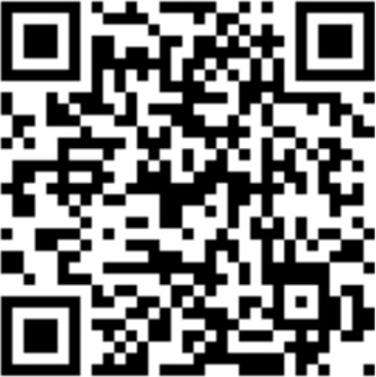
СЕРВИСЫ НАЦИОНАЛЬНОЙ СИСТЕМЫ ПРОСЛЕЖИВАЕМОСТИ
ПРОВЕРКА ПРОСЛЕЖИВАЕМОСТИ ТОВАРОВ
i
- по коду ТН ВЭД
- по коду ОКПД 2
- по наименованию
- по номеру декларации на товары
- получение полного перечня прослеживаемых товаров
ПРОВЕРКА РЕГИСТРАЦИОННОГО НОМЕРА ПАРТИИ ТОВАРА (РНПТ)
i
- по регистрационному номеру партии товара

Slide 25
Сервис «Прослеживается ли мой товар?»
Заполняется одно из значений
Проверка записи
Результат обработки запроса
Наименование товара
Проектор
Текстовая аналитика
Прослеживается
Код ТНВЭД (если есть)
Непрослеживается
8528 69 900 0
Код ОКПД 2 (если есть)
Справочник*
26.20.17
Регистрационный номер таможенной декларации (если есть)
Сверка с изолированным сегментом
12345678/ддммгг/1234567
* результат проверки по справочнику приоритетней результатов текстовой аналитики

Slide 26
Сервис «Проверь идентификатор прослеживаемости»
Сверка с изолированным сегментом
Заполняются следующие значения
Результат обработки запроса
Проверка 1 записи или списка (IP)
Регистрационный номер
декларации на товары
Запись найдена
12345678/ддммгг/1234567
Товары по ДТ
не прослеживаются
Номер товарной партии
Запись отсутствует
456

Slide 27
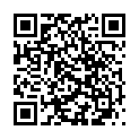
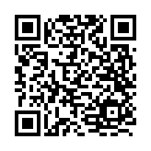
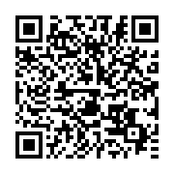
РЕКОМЕНДАЦИИ ФНС РОССИИ ПО ПОДГОТОВКЕ К ПРОСЛЕЖИВАЕМОСТИ
РАЗДЕЛ
НА САЙТЕ:
ознакомиться с проектами нормативно-правовых актов в специальном разделе на сайте ФНС России
проверить наличие операций с товарами, участвующими в эксперименте, а также наличия их в собственности
в случае отсутствия электронного документооборота рассмотреть варианты подключения к нему для возможности получения электронных счетов-фактур с реквизитами прослеживаемости
определиться какой способ учета прослеживаемых товаров, например, серийный или партионный, подходит для вашей учетной системы
уточнить у своего оператора учетных систем потребуется ли доработка операционной системы, а также в какие сроки они могут быть реализованы после вступления в силу изменений в Налоговом кодексе Российской Федерации
задать интересующий Вас вопрос по прослеживаемости в разделе на форуме
СЕРВИСЫ:
ФОРУМ:

Slide 28
Спасибо за внимание!

